Slide 1
第 8 章
財務會計模組之關鍵績效指標
國立中央大學企管系暨會計所特聘教授
SAP 財務會計模組專業顧問認證
蔡文賢 著

Slide 2
本章目次
8.1 簡介
8.2 基本的會計觀念
8.3 財務分析方法
8.4 FI 模組之財務性 KPI
8.5 FI 模組之作業性 KPI

Slide 3
學習目標
瞭解企業在財務分析之需求與挑戰，以及財務分析之分析方向。
瞭解 ERP 系統對財務分析之助益。
瞭解基本的會計觀念：基本的財務報表與會計循環。
瞭解基本的財務分析方法。
瞭解 FI 模組之財務性 KPI 之架構。

Slide 4
學習目標
瞭解財務結構分析之 KPI。
瞭解償債能力分析之 KPI。
瞭解經營能力分析之 KPI。
瞭解獲利能力分析之 KPI。
瞭解現金流量分析之 KPI。
瞭解槓桿度分析之 KPI。
瞭解 FI 模組之作業性分析 KPI。

Slide 5
8.1 簡介
企業需求與挑戰
分析方向
ERP 系統對財務分析之助益

Slide 6
8.1.1 企業需求與挑戰
企業資源規劃 (ERP)系統：
組織的一個資訊系統，一個強調作業流程整合及資料整合的資訊系統工具。
企業資源規劃系統的會計模組處理的企業會計資料可以把企業經營管理其經濟資源的情況及經營成果表達出來。

Slide 7
企業需求與挑戰
會計資訊處理業務可以依其主要的使用者劃分
管理會計：
主要是提供資訊給組織內部的使用者，以協助其執行業務、管理控制、改善缺失。
財務會計：
兼顧組織內外部使用者對企業財務狀況及經營成果報告等各種資訊需求。

Slide 8
企業需求與挑戰
財務會計的關鍵績效指標 (KPI)
針對各種財務報表 [包括綜合損益表、權益變動表(內含保留盈餘表)、資產負債表、現金流量表] 內的資料充分分析，以產生對報表使用者有用的財務資訊。
產生包括企業組織的財務結構、償債能力、經營能力、獲利能力、現金流量情況、財務與營運槓桿程度等資訊，並據以瞭解企業組織這些能力與情況變化的多年期橫向趨勢變化，以使報表使用者能據以制定其相關決策，如圖8-1所示的結構 。

Slide 9
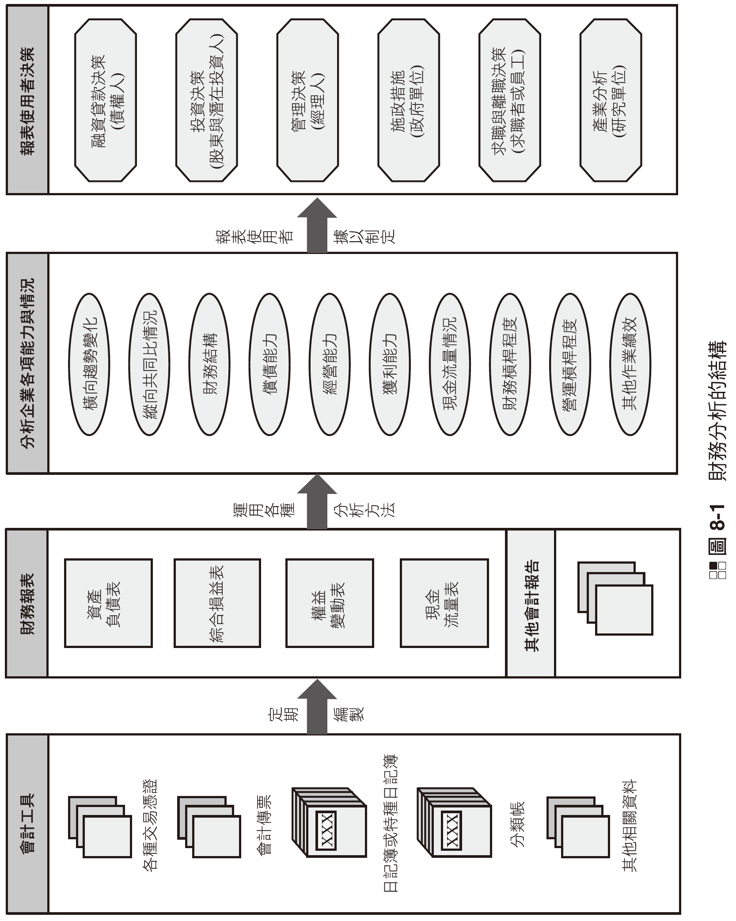

Slide 10
8.1.2 分析方向
財務分析就是將企業的財務報表加以分析，以便瞭解企業的各項能力與情況。
債權人所關心的是企業的財務結構、償債能力與現金流量情況，即企業能否定期繳付利息與到期償還本金
股東與潛在投資人所關心的是企業的獲利能力
企業員工所關心的是企業能否持續營運
企業內部經理人除了前述人士所關心的，還關心該企業的經營能力、以及營運與財務槓桿程度等

Slide 11
1. 財務分析的面向
橫向分析：係分析財務報表金額項目之多個期間的變化情況，或比較財務報表金額項目之前後期的增減情況。若針對多年期連續財務報表間進行比較分析，就是一般所謂的趨勢分析。
縱向分析：係分析同一財務報表之各金額項目相對於整體金額的關係，或各金額項目間的關係而言，而一般所採用的分析方式是比率分析。

Slide 12
2. 財務分析的方式
金額的比較：係比較金額的變動情況。
百分比的比較：係以百分比的變動情況來瞭解同一報表各金額項目之相對變動情況，以便於在同一公司之不同期間作比較，或在不同公司間作比較。
比率分析：係以財務報表之某些金額項目所組成之比率，來表達企業之某些能力，而組成比率之金額項目可能來自同一份財務報表或不同的財務報表。

Slide 13
8.1.3 ERP 系統對財務分析之助益
與會計資訊有關之主要副模組包括：
財務會計模組 (Financial accounting module)
負責產生提供企業內外部使用者決策參考用的各種財務報表。(本章著重在此)
成本控制模組 (Controlling module)
負責執行各項成本會計與管理會計功能的模組，以產生各種成本報表與管理報表。

Slide 14
ERP 系統對財務分析之三項助益
ERP系統能簡化會計處理而即時提供整合性資料
一旦交易資料經由前端人員輸入後，後續的一連串會計處理，除非有必要由人來介入，否則系統將自動處理，不再像傳統的會計系統，交易資料文件要多份副本而層層傳遞到會計人員手上，再由會計人員來將交易資料輸入會計系統。
ERP 系統大致上可以隨時表達企業的財務狀況與經營結果。

Slide 15
ERP 系統對財務分析之三項助益
ERP系統即時提供財務分析資訊
ERP 系統能提供最能代表現況的會計資料，使得 ERP 系統大都能「即時」快速地提供各種 KPI 資訊。
可以即時由橫向趨勢分析圖知曉某項 KPI 正逐漸轉壞，或可能未能於期末達到預訂的目標值，而能即時著手研擬因應措施。
ERP系統可以做更精細的財務分析
企業內部可經由 ERP 系統記錄更多時間點的財務資料，可利用這些精細的財務資料，計算出精確的KPI。

Slide 16
8.2 基本的會計觀念
財務會計的產出─財務報表
基本的會計循環
ERP 系統下的會計循環

Slide 17
8.2.1 財務會計的產出─財務報表
財務會計係將整個企業體所發生的交易事項記錄下來，而最終目的為編製對外發布之財務報表 (Financial statement)。
企業主要財務報表有：
資產負債表：報導企業在一特定時日之資產、負債、權益等財務狀況之報表。
權益變動表：報導一特定期間內權益的變動情況
綜合損益表：報導企業在一特定期間的經營損益情況。
現金流量表：報導在一特定期間內，有關企業之營業活動、投資活動及籌資活動 (又稱為理財活動) 之現金流入及流出情形。

Slide 18
1. 資產負債表
又稱財務狀況表 (Statement of financial position)，係報導企業某一時點的財務狀況，即在一特定時日之資產、負債、權益等財務狀況之報表。
會計方程式 (Accounting equation)：
資產 = 負債 + 權益

Slide 20
2. 權益變動表
係在表達一個會計期間內權益的變動情況。
表達方式：分列權益的各個項目 (包括股本、資本公積、保留盈餘、庫藏股票等及其細項)，表達其因著各種事項而發生的變動情況。
若只列保留盈餘的項目，就形成保留盈餘表。
係連結綜合損益表和資產負債表之報表：係因保留盈餘表或權益變動表將綜合損益表中的本期純益轉給資產負債表的保留盈餘。

Slide 21
3. 綜合損益表
是依據成本收益配合原則(Matching principle) 而將企業於特定會計期間內的所有收入、成本及費用等會計項目彙總集中，以說明該會計期間的經營成果；其係報導企業在一定期間的經營損益情況。
服務業的損益計算公式為：
營業利益 (Income)
= 收入 (Revenue) − 費用 (Expenses)

Slide 22
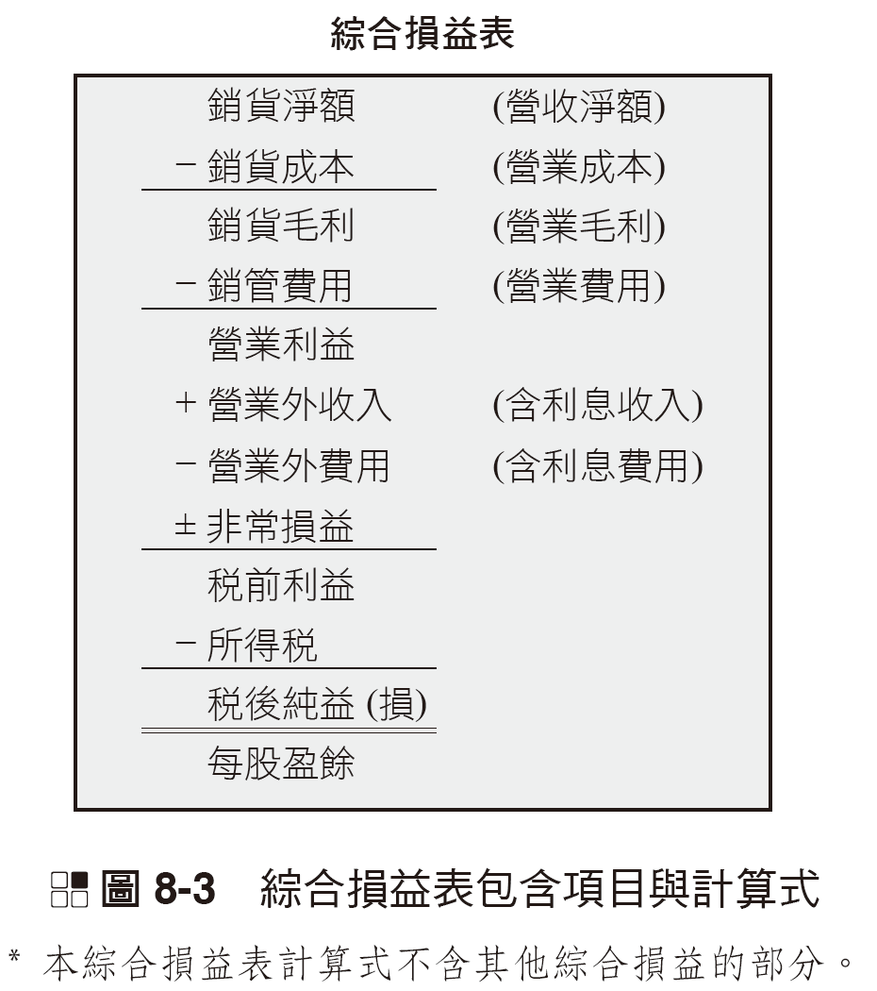
3. 綜合損益表
買賣業與製造業的損益計算公式為：
銷貨淨額
= 銷貨收入 − 銷貨退回與讓價
− 銷貨折扣

Slide 23
4. 現金流量表
主要報導在一特定期間內，有關企業之營業活動、投資活動及籌資活動 (又稱為理財活動) 之現金流入及流出情形。
此表可以幫助投資人及債權人進行如下之評估：
評估企業未來產生淨現金流入之能力。
評估企業償還負債、支付股利的能力。
評估企業需要向外籌資的程度。
評估純益與營業活動之現金流量產生差異之原因。
評估企業在特定期間之現金與非現金投資、籌資活動對財務狀況之影響。

Slide 24
現金流量表
營業活動之現金流量
投資活動之現金流量
籌資活動之現金流量
本期現金淨增 (減) 數
不影響現金流量之投資及籌資活動
圖 8-4 現金流量表包含項目

Slide 25
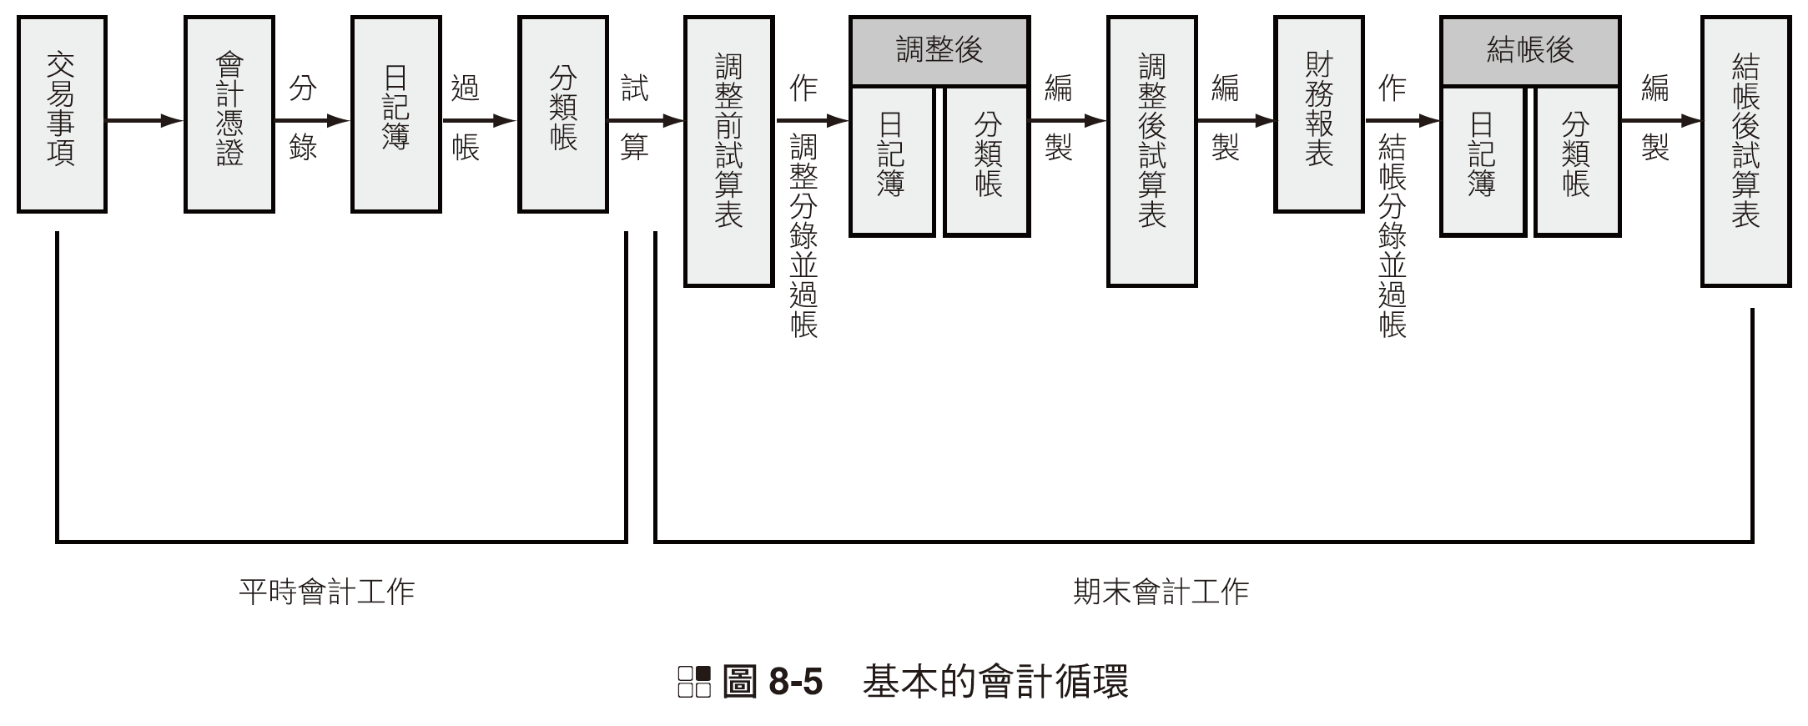
8.2.2 基本的會計循環
一個會計循環以編製出財務報表並結帳為終點。

Slide 26
會計循環七大步驟
在日記簿作交易分錄：
針對有影響到組織之資產、負債或權益的會計交易事項，依據會計借貸法則，並按交易發生之時間順序而在日記簿上作會計分錄。
過帳到分類帳：
分類帳是以會計項目為記載單位，每一會計項目設置一個帳戶，並以會計項目為帳戶名稱而用以記載各會計項目因為交易而發生的增減變動。

Slide 27
會計循環七大步驟
試算：
係檢查所有借餘帳戶的餘額總和是否等於所有貸餘帳戶的餘額總和，是則稱為「借貸平衡」。
「借貸不平衡」時，一定有錯，須找出錯誤並加以改正；「借貸平衡」時，也可能有錯誤(如：重複過帳、遺漏過帳)。
除了可以檢查錯誤的功用之外，尚可代表某一期間的交易活動的概況，期末更可以利用調整後的試算表來編製財務報表。

Slide 28
會計循環七大步驟
期末調整：
其目的係基於「成本收益配合原則」而將收入與費用的帳戶調整成可以真正代表當期之收入與費用，以便正確地計算當期損益。
編製財務報表：
執行完先前之步驟，可先編製當期的綜合損益表，再將結算出的損益，依損益分配原則而轉入資產負債表，進而再編製出現金流量表。

Slide 29
會計循環七大步驟
結帳：
是將綜合損益表的虛帳戶結清，把資產負債表的實帳戶結轉下期的工作。
期末的會計程序為先結帳而後編表，但在爭取時效之下，亦可先編表後結帳。
開帳：
每期期初應將上期期末各資產負債表上各實帳戶餘額結轉過來之工作稱為開帳。

Slide 30
8.2.3 ERP系統下的會計循環
交易資料僅需在交易發生處由交易處理人員以一次一處方式輸入交易相關資料即可。
系統會即時、自動過帳，無須以單據層層傳送而再由財務會計人員將交易資料輸入會計系統。
部份調整分錄是每期重複發生的，可由系統定期重複自動執行。
在此環境之下，財務報表能較快速地編製出來，而結帳需遵行 ERP 系統的結帳步驟。

Slide 31
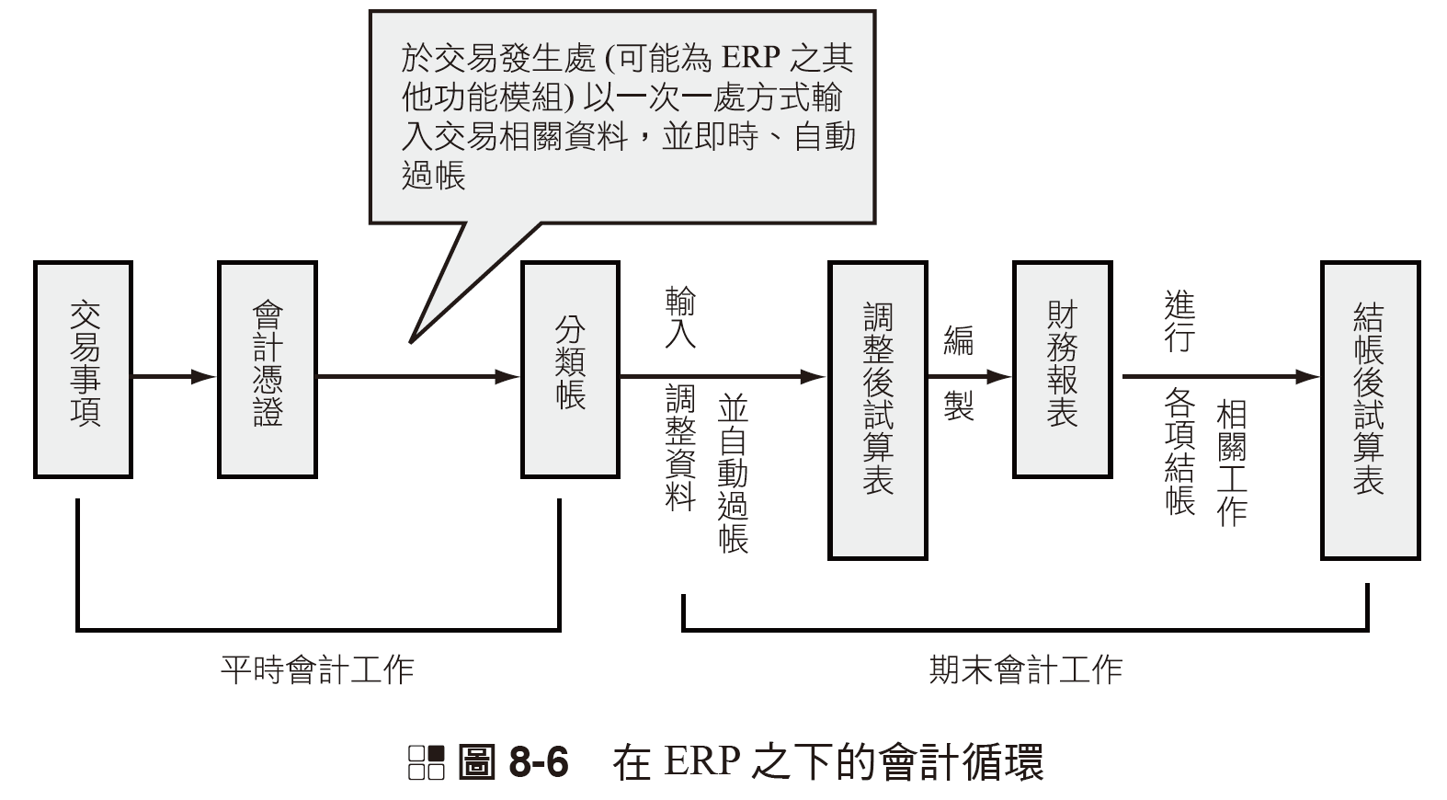

Slide 32
8.3 財務分析方法
本章範例之財務報表
橫向分析
趨勢分析
縱向分析

Slide 33
8.3.1 本章範例之財務報表 - 資產負債表

Slide 34
本章範例之財務報表 -綜合損益表

Slide 35
本章範例之財務報表 - 權益變動表

Slide 36
本章範例之財務報表 - 現金流量表

Slide 37
8.3.2 橫向分析
係屬比較財務報表 (Comparative financial statement)，亦可同時列出兩年度增減金額與增減百分比。
中央公司同時列出增減金額及百分比的比較資產負債表及比較綜合損益表，如表8-5與表8-6所示：

Slide 40
8.3.3 趨勢分析 (Trend analysis)
係針對多期的資料來進行分析，以瞭解企業過去的演變情況，並可據以推測未來可能的變動趨勢，以便訂定來年之成長目標。亦屬於一種橫向分析：
指數法：以基期項目為 100%，比較各年度之相關項目變化情形。
成長率法：逐年以前一年為 100% 而計算該年比前一年成長多少 % 。

Slide 41
8.3.4 縱向分析
係將一個報表的整體總額作為100%，而將組成該報表的各金額項目換算為整體總額的百分比，藉以表示其相對重要性，稱為共同比報表 (Common size statement)。
共同比綜合損益表係以銷貨收入(或銷貨淨額)為100%，而共同比資產負債表則以資產總額為100%。
我國一般公認會計原則亦規定，除新設立企業以外，應同時報導兩期的報表，即採用比較財務報表。此外，我國有關財務報表報導的規定，係兼具比較式與共同比式的考慮。

Slide 44
8.4 FI模組之財務性KPI
財務結構分析之KPI
償債能力分析之KPI
經營能力分析之KPI
獲利能力分析之KPI
現金流量分析之KPI
槓桿度分析之KPI
實例說明

Slide 45
FI模組之財務性KPI
本章介紹的KPI 大都可以由企業的資產負債表、綜合損益表，以及現金流量表上的數字來計算得之。
KPI 值需要有比較的對象，才能顯現其意義：
與企業本身過去的指標值做比較(即橫向趨勢分析)
與企業所訂該期的目標值作比較
與產業平均值作比較
與同產業做得最好的或全世界做得最好的作比較，此稱為「標桿管理 (Benchmarking)」

Slide 47
8.4.1 財務結構分析之 KPI
資產負債表右手邊記載的是資金的來源，資金來源又可以劃分為短期資金(指流動負債)與長期資金(含長期負債與權益)。
財務結構分析係分析資金來源與資產的組成情況。
財務結構分析之 KPI 僅與資產負債表有關。

Slide 48
財務結構分析之 KPI

Slide 50
1. 負債比率
負債比率 = 負債總額 ÷ 資產總額
負債與權益組成的比例結構，即為資本結構 (Capital structure) 。
就債權人而言，期望企業此比率越低越好。
指標名稱 (KPI) | 指標計算
 | 2016年 | 2015年
負債比率 | 695,000 ÷ 1,300,000 = 53.46% | 580,000 ÷ 1,100,000 = 52.73%
中央公司2016年負債比率為53.46%，表示100元資產中，其資金來源有53.46元來自負債，46.54元來自權益，其較2015 年之52.73%稍為增加。

Slide 51
2. 權益比率
權益比率 = 權益淨額 ÷ 資產總額
其又稱為自有資金比率，恰與負債比率的意涵相反。
就債權人而言，期望企業此比率越高越好。
指標名稱 (KPI) | 指標計算
 | 2016年 | 2015年
權益比率 | 605,000 ÷ 1,300,000 = 46.54% | 520,000 ÷ 1,100,000 = 47.27%
中央公司2016年的權益比率為46.54%，較2015年的47.27%稍低一點。

Slide 52
3. 負債對權益比率
負債對權益比率 = 負債總額 ÷ 權益淨額
此比率大於1，表示負債大於權益，意即非自有資金大於自有資金。
就債權人而言，期望企業此比率越小越好。
指標名稱 (KPI) | 指標計算
 | 2016年 | 2015年
負債對權益比率 | 695,000 ÷ 605,000 = 114.88% | 580,000 ÷ 520,000 = 111.54%
中央公司2016年與2015年的負債對權益比率分別為114.88% 與111.54%，兩個年度的負債對權益比率均大於100%，對債權人保障均較低。

Slide 53
4. 長期資金占不動產、廠房及設備比率
長期資金占不動產、廠房及設備比率 =
(長期負債 + 權益淨額) ÷ 不動產、廠房及設備淨額
可用以衡量不動產、廠房及設備由長期資金來支應的情況。
此比率最好大於1，表示不動產、廠房及設備除了可以完全由長期資金來支應外，還有多餘的長期資金可供流動資產使用。
指標名稱 (KPI) | 指標計算
 | 2016年 | 2015年
長期資金占不動產、廠房及設備比率 | (385,000 + 605,000) ÷ 785,000 = 1.26 | (320,000 + 520,000) ÷ 670,000 = 1.25
中央公司2016年的長期資金對不動產、廠房及設備比率為1.26，較2015年的1.25稍高一點，但兩個年度的長期資金都大於不動產、廠房及設備淨額，代表不動產、廠房及設備都由長期資金來支應的。

Slide 54
財務結構分析之 KPI

Slide 55
8.4.2 償債能力分析之 KPI
企業的償債能力是指企業利用其資產償還短期債務與長期債務的能力。

Slide 57
1. 營運資金
營運資金 = 流動資產 – 流動負債
營運資金越大的企業，代表其短期償債能力越強。
僅由營運資金無法瞭解其短期償債能力的強弱，仍需再進一步藉由其他指標協助判斷。(如：流動比率或速動比率)
指標名稱 (KPI) | 指標計算
 | 2016年 | 2015年
營運資金 | 515,000 − 310,000 = 205,000 | 430,000 − 260,000 = 170,000
中央公司2016年及2015年的營運資金分別為$205,000與$170,000。

Slide 58
2. 流動比率
流動比率 = 流動資產 ÷ 流動負債
流動比率愈大代表短期償債能力愈強，流動比率太小容易造成資金週轉不靈的危險。
以多少較為適合？應視各行業與公司狀況而定。
指標名稱 (KPI) | 指標計算
 | 2016年 | 2015年
流動比率 | 515,000 ÷ 310,000 = 1.66 | 430,000 ÷ 260,000 = 1.65
中央公司2016年及2015年的流動比率分別為1.66 (或 166%)與1.65 (或165%)。

Slide 59
3. 速動比率
速動比率 = (現金 + 有價證券 + 應收帳款) ÷ 流動負債
若將流動資產中不會變現與變現速度較慢的預付費用與存貨去除，即得速動資產，通常包括現金、有價證券及應收帳款等，而將速動資產除以流動負債，即得更能真確表達短期償帳能力的速動比率 (Quick ratio) 。
又稱酸性測驗比率 (Acid-test ratio)。
指標名稱 (KPI) | 指標計算
 | 2016年 | 2015年
速動比率 | (120,000 + 220,000) ÷ 310,000 = 1.10 | (100,000 + 200,000) ÷ 260,000 = 1.15
中央公司 2016年及 2015 年的速動比率分別為 1.10 與 1.15。

Slide 60
4. 利息保障倍數
利息保障倍數 = (稅後純益 + 所得稅 + 利息費用) ÷ 利息費用
企業對於長期借款的債權人有定期支付利息與到期還本的義務，而債權人可以用利息保障倍數來瞭解其利息的保障程度。
比率的意義為：企業賺取的利潤相當於當期利息費用的倍數。
指標名稱 (KPI) | 指標計算
 | 2016年 | 2015年
利息保障倍數 | (175,000 + 30,000 + 65,000) ÷ 65,000= 4.15 倍 | (155,000 + 25,000 + 62,000) ÷ 62,000= 3.90 倍
中央公司 2016年度的利息保障倍數為 4.15 倍，代表支付利息及所得稅前之純益只要有原來的1/4.15，仍可在不造成虧損的情況下支付利息費用。

Slide 61
償債能力分析之 KPI

Slide 62
8.4.3 經營能力分析之 KPI
經營能力分析之KPI係用以瞭解企業運轉速度的快慢程度。
應收帳款週轉率與存貨週轉率─衡量企業是否有效運用流動資產。
不動產、廠房及設備週轉率、總資產週轉率與權益週轉率─衡量企業是否有效運用其不動產、廠房及設備、總資產與權益。
經營能力分析之 KPI 牽涉到資產負債表與綜合損益表的金額項目，而這些 KPI 僅動用到綜合損益表的銷貨淨額與銷貨成本。

Slide 64
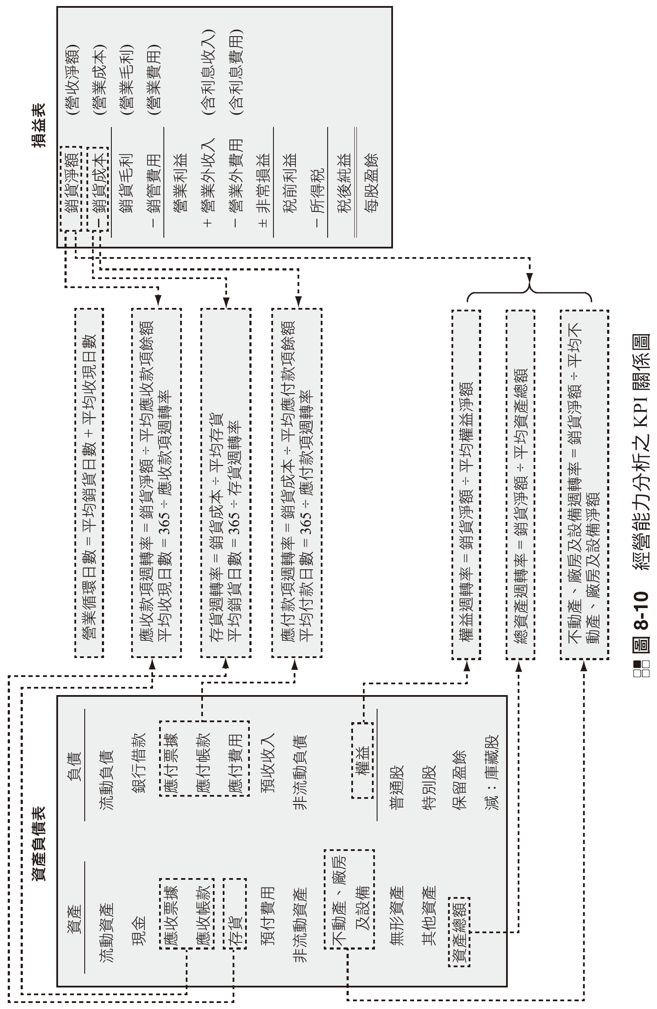

Slide 65
1. 存貨週轉率
存貨週轉率 = 銷貨成本 ÷ 平均存貨
衡量存貨週轉(銷售)的速度，此比率的次數越大，表示存貨銷售速度越快。
在 ERP 系統環境下，很容易可以得到相關的資料進行計算，但對於外部報表使用者而言，或許頂多只能拿到季報資料，因此，只能用五個時點的存貨額來求算此比率。
指標名稱 (KPI) | 指標計算
 | 2016年 | 2015年
存貨週轉率 | 865,000 ÷ [(120,000 + 70,000) ÷ 2] = 9.11 | 700,000 ÷ 70,000 =10.00
中央公司2016年的存貨週轉率為9.11次，表示在一年內可以將存貨全部售出約9.11次。

Slide 66
平均銷貨日數
平均銷貨日數 =
存貨週轉一次所需日數 = 365 ÷ 存貨週轉率
平均銷貨日數代表存貨週轉一次所需日數，亦代表公司平均存貨可供銷售日數。
指標名稱 (KPI) | 指標計算
 | 2016年 | 2015年
平均銷貨日數 | 365 ÷ 9.11 = 40.07 (日) | 365 ÷ 10.00 = 36.50 (日)
一年有365日，365日 ÷ 9.11 = 40.07 (日)，即表示中央公司2016年整年平均儲存有約40日要賣的貨品。

Slide 67
2. 應收款項週轉率
應收款項週轉率=
賒銷淨額 ÷ 平均應收款項餘額
衡量應收款項收現的速度
係計算在一段期間內應收款項(包括應收帳款與因營業而產生之應收票據)平均收回的速度。
指標名稱 (KPI) | 指標計算
 | 2016年 | 2015年
應收款項週轉率 | 1,200,000 ÷ [(220,000 + 200,000) ÷ 2] = 5.71 | 1,000,000 ÷ 200,000 = 5.00
中央公司 2016 年及 2015 年的應收款項週轉率分別為 5.71 和5.00。

Slide 68
平均收現日數
平均收現日數 = 365 ÷ 應收款項週轉率
代表平均應收款項收回的所需日數。
指標名稱 (KPI) | 指標計算
 | 2016年 | 2015年
平均收現日數 | 365 ÷ 5.71 = 63.92 (日) | 365 ÷ 5.00 = 73.00 (日)
若中央公司的銷貨條件為2/10、N/30，則表示中央公司2016 年的應收款項收現情況為：平均超過30日以上(此例為64日)才能收到款項，意即顧客超過繳款期限而違約的情形或變成呆帳的情況甚多，帳款收取情形不佳。

Slide 69
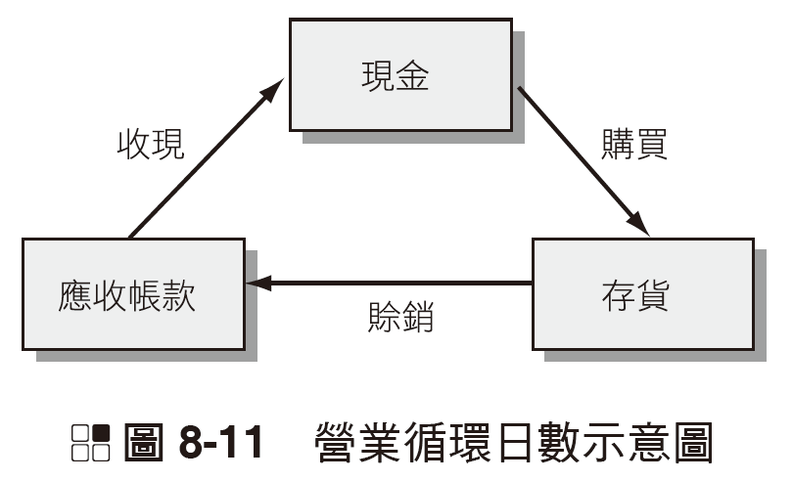
3. 營業循環日數
營業循環日數 = 平均銷貨日數 + 平均收現日數
一個營業循環所需日數，稱為營業循環日數。
指標名稱 (KPI) | 指標計算
 | 2016年 | 2015年
營業循環日數 | 40.07 + 63.92 = 103.99 (日) | 36.50 + 73.00 = 109.50 (日)
一般判斷流動或非流動資產(負債)的標準，係由「一年」與「營業循環日數」兩者取較長者。以中央公司而言，其營業循環日數為103.99日，短於一年，故以一年作為判斷流動或非流動資產之標準。

Slide 70
4. 應付款項週轉率
應付款項週轉率 = 銷貨成本 ÷ 平均應付款項餘額
係用於測驗應付款項付款速度的一項指標。
係計算在一定期間內應付款項 (包括應付帳款與因營業而產生之應付票據) 平均付款速度。
指標名稱 (KPI) | 指標計算
 | 2016年 | 2015年
應付款項週轉率 | 865,000 ÷ [(190,000 + 160,000) ÷ 2] = 4.94 | 700,000 ÷ 160,000 = 4.38
中央公司 2016 年及 2015 年的應付款項週轉率分別為 4.94 和4.38。

Slide 71
平均付款日數
平均付款日數 = 365 ÷ 應付款項週轉率
指標名稱 (KPI) | 指標計算
 | 2016年 | 2015年
平均付款日數 | 365 ÷ 4.94 = 73.89 (日) | 365 ÷ 4.38 = 83.33 (日)
中央公司 2016 年的應付款項平均約 73.89日可付清。若供應商訂的繳款期限短於 74 日，代表中央公司經常違約延遲繳款，有可能失去現金折扣的機會，也可能要接受違約罰款。

Slide 72
5. 現金變現日數
現金變現日數 =
平均收現日數 + 平均銷貨日數 − 平均付款日數
係指從購貨付現到銷貨收現之日數。
意即付了供應商的貨款後，平均再過幾日可以收到顧客所欠的貨款。
指標名稱 (KPI) | 指標計算
 | 2016年 | 2015年
現金變現日數 | 40.07 + 63.92 − 73.89 = 30.10 (日) | 36.50 + 73.00 − 83.33 = 26.17 (日)
中央公司 2016 年及 2015年的現金變現日數分別為 30.10 和 26.17。

Slide 73
6. 不動產、廠房及設備週轉率
不動產、廠房及設備週轉率 = 銷貨淨額 ÷ 平均不動產、廠房及設備淨額
用以瞭解該企業運用不動產、廠房及設備產生銷貨淨額的效率。
代表每運用1元不動產、廠房及設備可以產生的銷貨淨額。
此比率越高，表示不動產、廠房及設備之運用越有效率。
指標名稱 (KPI)
 | 2015年 | 2016年
不動產、廠房及設備週轉率 | 1,200,000 ÷ [(785,000 + 670,000) ÷ 2] = 1.65 | 1,000,000 ÷ 670,000 = 1.49
中央公司之不動產、廠房及設備週轉率，由2015年1.49提高到2016年的1.65，表示不動產、廠房及設備運用效率略有增加。

Slide 74
7. 權益週轉率
權益週轉率 = 銷貨淨額 ÷ 平均權益淨額
用以瞭解該企業運用權益產生銷貨淨額的效率。
亦即表示每 1 元權益，可以產生多少銷貨淨額。
此比率越高，表示運用權益之資金來源的效率越高，而可產生較高的權益報酬率。
指標名稱 (KPI) | 指標計算
 | 2016年 | 2015年
權益週轉率 | 1,200,000 ÷ [(605,000 + 520,000) ÷ 2] = 2.13 | 1,000,000 ÷ 520,000 = 1.92
中央公司 2016 年及 2015年的權益週轉率分別為 2.13 與 1.92，兩個年度差異不大。

Slide 75
8. 總資產週轉率
總資產週轉率 = 銷貨淨額 ÷ 平均資產總額
用以瞭解該企業運用總資產產生銷貨淨額的效率。
代表每運用1元資產可產生的銷貨淨額。
此比率越高，表示企業對於資產之運用越有效率。
指標名稱 (KPI) | 指標計算
 | 2016年 | 2015年
總資產週轉率 | 1,200,000 ÷ [(1,300,000 + 1,100,000) ÷ 2] = 1.00 | 1,000,000 ÷ 1,100,000 = 0.91
中央公司2016年及2015年總資產週轉率分別為1.00與0.91，2016年較2015年略有增加。

Slide 77
8.4.4 獲利能力分析之 KPI
同時牽涉到資產負債表與綜合損益表的比率。
獲利能力分析之KPI，有以下六類：
以銷貨淨額為共同比之 KPI
以實收資本額為基礎之 KPI
以稅後純益為基礎的報酬率 KPI
與每股盈餘、每股市價、每股股利三者有關之 KPI
以員工數為基礎之有關員工生產力之 KPI
其他獲利能力分析之 KPI

Slide 78
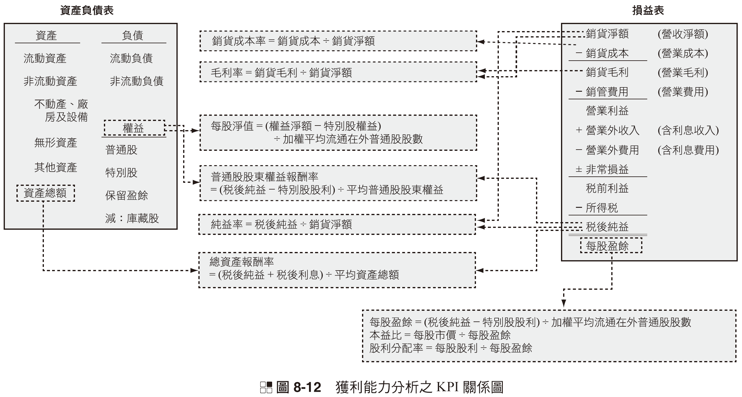

Slide 79
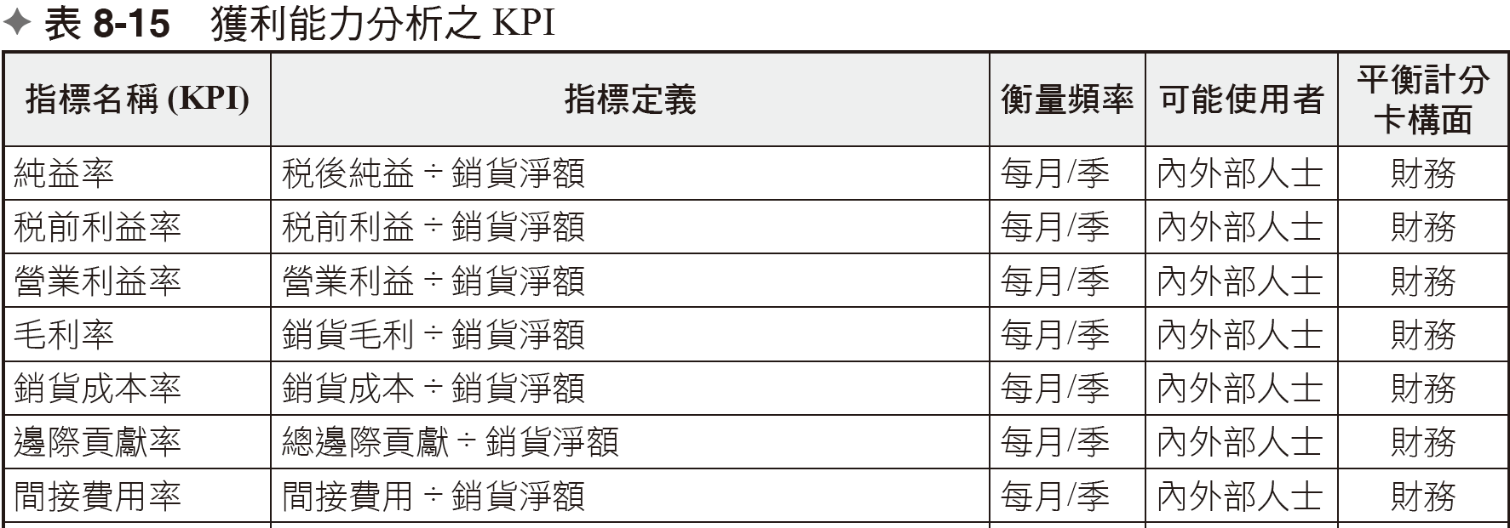
8.4.4.1 以銷貨淨額為共同比之 KPI
相關指標

Slide 80
1. 純益率
純益率 = 稅後純益 ÷ 銷貨淨額
此比率越高表示企業獲利能力越強，亦表示企業對營業成本(銷貨成本)或營業費用(銷管費用)控制得宜。
純益率比毛利率更能反映獲利情況。(因為高行銷費用可能侵蝕其毛利)
指標名稱 (KPI) | 指標計算
 | 2016年 | 2015年
純益率 | 175,000 ÷ 1,200,000 = 14.58% | 155,000 ÷ 1,000,000 = 15.50%
稅前利益率 | 205,000 ÷ 1,200,000 = 17.08% | 180,000 ÷ 1,000,000 = 18.00%
營業利益率 | 180,000 ÷ 1,200,000 = 15.00% | 160,000 ÷ 1,000,000 = 16.00%
中央公司 2016年的純益率、稅前利益率，以及營業利益率接較 2015年略有降低。

Slide 81
2. 毛利率
毛利率 = 銷貨毛利 ÷ 銷貨淨額
銷貨毛利雖非企業最後的利潤，但它是企業支付營業費用、營業外費用與所得稅的財源。
指標名稱 (KPI) | 指標計算
 | 2016年 | 2015年
毛利率 | 335,000 ÷ 1,200,000 = 27.92% | 300,000 ÷ 1,000,000 = 30.00%
中央公司 2016 年及 2015 年的毛利率分別為 27.92% 與 30.00%，呈現略下降的趨勢 。

Slide 82
3. 其他比率
銷貨成本率：
邊際貢獻率：
銷貨成本率 = 銷貨成本 ÷ 銷貨淨額
邊際貢獻率 = 總邊際貢獻 ÷ 銷貨淨額

Slide 83
8.4.4.2 以實收資本額為基礎之 KPI
所謂實收資本額，係指公司於設立時，實際從股東那裡募集到的資本。
如果設立之公司類型屬於無限公司、有限公司或兩合公司時，必須募足所有資本，所以資本總額應與實收資本額相等。
當設立之公司類型屬於股份有限公司時，由於股份可以分次發行，所以資本總額可能與實收資本額不同。

Slide 84
8.4.4.2 以實收資本額為基礎之 KPI
營業利益占實收資本比率 = 營業利益 ÷ 實收資本額
稅前利益占實收資本比率 = 稅前利益 ÷ 實收資本額
指標名稱 (KPI) | 指標計算
 | 2016年 | 2015年
營業利益占實收資本比率 | 180,000 ÷ 450,000 = 40.00% | 160,000 ÷ 450,000 = 35.56%
稅前利益占實收資本比率 | 205,000 ÷ 450,000 = 45.56% | 180,000 ÷ 450,000 = 40.00%
中央公司2016 年與 2015 年的營業利益占實收資本比率分別為40.00% 與 35.56%，2016年比 2015 年來得高。
中央公司 2016年與 2015 年的稅前利益占實收資本比率分別為45.56% 與 40.00%；2016 年比 2015 年來得高。

Slide 85
8.4.4.3 以稅後純益為基礎的報酬率KPI

Slide 86
1. 總資產報酬率 (1/2)
總資產報酬率
= [稅後純益 + 稅後利息] ÷ 平均資產總額
= [稅後純益 + 利息費用 × (1 − 平均稅率)] ÷ 平均資
產總額
= [(稅後純益 + 稅後利息) ÷ 銷貨淨額] × (銷貨淨額
÷ 平均資產總額)
= 修正的純益率 × 總資產週轉率
用來衡量企業運用其投入的資產而產生利潤的效率。
此比越高表示企業運用資產而產生利潤的能力越強

Slide 87
1. 總資產報酬率 (2/2)
指標名稱 (KPI) | 指標計算
 | 2016年 | 2015年
總資產報酬率 | 平均稅率 = 所得稅÷ 稅前利益 = $30,000 ÷ 205,000 = 14.63% 總資產報酬率 = [稅後純益 + 利息費用 × (1 − 平均 稅率)] ÷ 平均資產總額 =[175,000 + 65,000 × (1-14.63%)] ÷ [(1,300,000 +1,100,000) ÷ 2] = 19.21% | 平均稅率 =所得稅 ÷ 稅前利益 = $25,000 ÷ 180,000 = 13.89% 總資產報酬率 = [稅後純益 + 利息費用 × (1 − 平均稅率)] ÷ 平均資產總額 =[155,000 + 62,000 × (1−13.89%)] ÷ 1,100,000 =18.94%
中央公司 2016年總資產報酬率為 19.21%，略高於 2015年的18.94%。

Slide 88
1. 總資產報酬率 - 杜邦公式

Slide 89
2. 普通股股東權益報酬率 (1/2)
普通股股東權益報酬率 =
(稅後純益 − 特別股股利) ÷ 平均普通股股東權益
總資產報酬率係衡量企業運用所有資金(負債及權益)的報酬率，可當作企業經營績效之總指標。
對於普通股股東而言，若普通股股東權益報酬率大於銀行存款利率，其對該企業之股票投資方屬有利。

Slide 90
2.普通股股東權益報酬率(2/2)
指標名稱 (KPI) | 指標計算
 | 2016年 | 2015年
普通股股東權益報酬率 | 175,000 ÷ [(605,000 + 520,000) ÷ 2] = 31.11% | 155,000 ÷ 520,000 = 29.81%
中央公司2016年與2015年的普通股股東權益報酬率分別為31.11%與29.81%，比銀行存款利率高出甚多，值得繼續投資與經營下去。
中央公司2016年與2015年的普通股股東權益報酬率均高於當年的總資產報酬率(2016年與2015年的總資產報酬率分別為19.21%與18.94%)，表示舉債經營在經濟情況良好而企業獲有高利潤時，有利於普通股股東(中央公司2016年與2015年的負債比率分別高達53.46%與52.73%)。

Slide 91
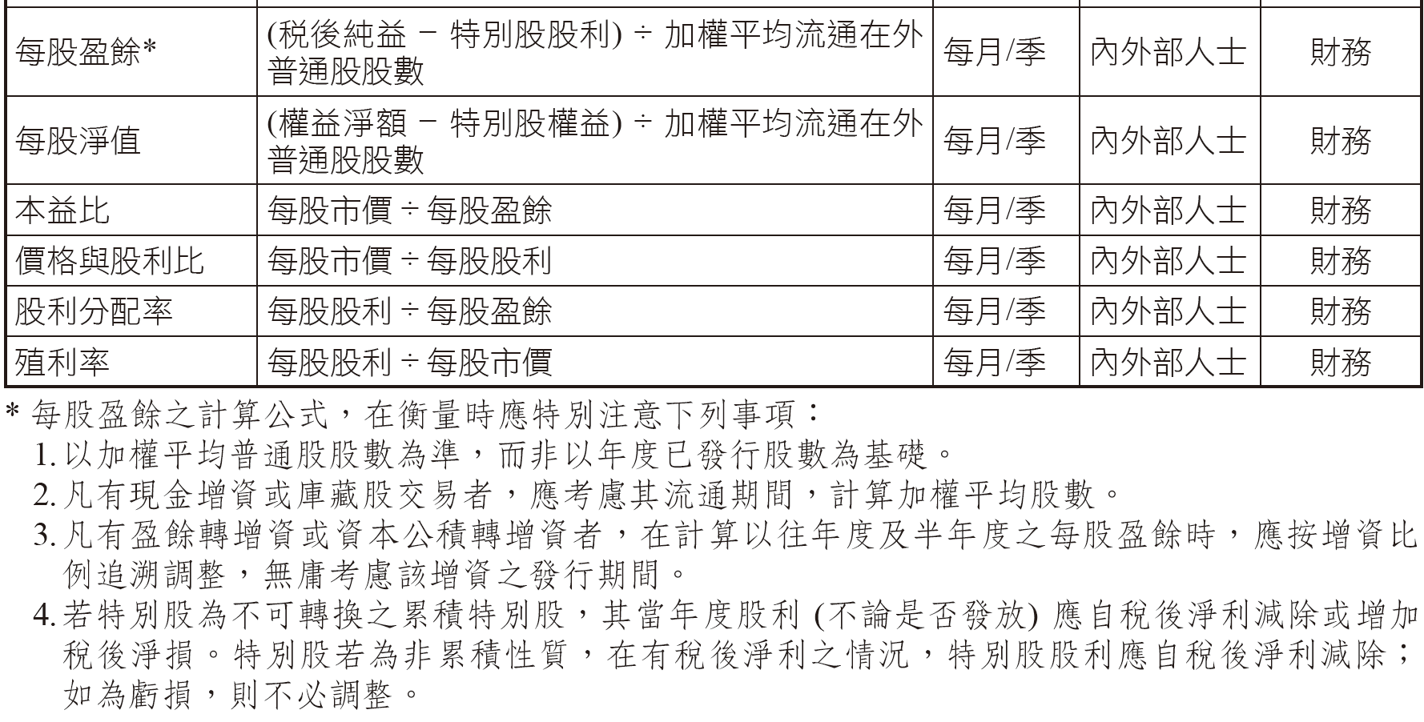
8.4.4.4 與每股盈餘、每股市價、每股股 利三者有關之 KPI

Slide 92
1. 每股盈餘
每股盈餘 =
(稅後純益 − 特別股股利) ÷ 加權平均流通在外普通股股數
每股盈餘(Earnings per Share, EPS)係指企業為普通股每股份所賺取的利潤，通常以一年期來計算。
與每股盈餘有關係的 KPI ：
每股淨值 = (權益淨額 − 特別股權益) ÷ 加權平均流通在外普通股股數
指標名稱 (KPI) | 指標計算
 | 2016年 | 2015年
每股盈餘 | $175,000 ÷ 45,000 = $3.889 | $155,000 ÷ 45,000 = $3.444
中央公司 2016年及 2015 年的每股盈餘分別為 $3.889 與 $3.444 。

Slide 93
2. 本益比
本益比 = 每股市價 ÷ 每股盈餘
代表投資人以每股盈餘之多少倍的價格來購買股票。
若某一股票的本益比很低，可能代表該股票被市場低估了其投資價值，此時應有投資價值；但也可能代表該產業已開始走下坡，市場給予較低本益比之認可。
指標名稱 (KPI) | 指標計算
 | 2016年 | 2015年
本益比 | $80.20 ÷ $3.889 = 20.62 倍 | $60.30 ÷ $3.444 = 17.51 倍

Slide 94
3. 價格與股利比
價格與股利比 = 每股市價 ÷ 每股股利
公司常將部分盈餘保留，以增加發展能力，而且股利多寡亦會影響每股市價之漲跌。
指標名稱 (KPI) | 指標計算
 | 2016年 | 2015年
價格股利比 | $80.20 ÷ $2.40 = 33.42 倍 | $60.30 ÷ $2.20 = 27.41 倍
假設中央公司2016 年與 2015 年分別發放每股$2.40 與 $2.20 的現金股利，則其 2016 年發放的每股股利較 2015 年稍多，且 2016 年底市價($80.20)較 2015 年底($60.30)為高，故 2016 年之價格與股利比較 2015 年底高出一些。

Slide 95
4. 股利分配率
股利分配率 = 每股股利 ÷ 每股盈餘
企業通常在有盈餘的年度才發放股利給股東，但盈餘未必要全部發放給股東，因此可用股利分配來瞭解公司分配股利情形。
若將大部份盈餘用於分派股利，則股利分配率會高一點；若為了未來業務與生產設施之擴充而將盈餘保留於企業，則股利分配率會較低。
指標名稱 (KPI) | 指標計算
 | 2016年 | 2015年
股利分配率 | $2.40 ÷ $3.889 = 61.71% | $2.20 ÷ $3.444 = 63.88%
中央公司2016年及2015年股利分配率分別為61.71% 與 63.88%。

Slide 96
5. 殖利率
殖利率 = 每股股利 ÷ 每股市價
殖利率代表每花一元所購買的股票，可得之股利金額。
若公司股票之殖利率高於銀行存款利率，代表購買該公司股票所得之股利比存入銀行所得之利息多，意即購買該公司股票比存於銀行有利。
指標名稱 (KPI) | 指標計算
 | 2016年 | 2015年
殖利率 | $2.40 ÷ $80.20 = 2.99% | $2.20 ÷ $60.30 = 3.65%
中央公司2016 年底及 2015 年底之殖利率分別為 2.99% 與 3.65%。

Slide 97
8.4.5 現金流量分析之 KPI
由於企業係以營業活動為主，所以現金流量分析(Cash flows analysis)之KPI，係評估營業活動產生的現金流量用以支付短期債務、再投資於各項資產、支付現金股利、以及資本支出的能力。

Slide 99
現金流量分析之 KPI相關指標

Slide 100
1. 現金流量比率
現金流量比率 = 營業活動現金流量 ÷ 流動負債
衡量企業營業活動所產生的現金流量是否足以償付流動負債。
此比率越高，則企業的短期償債能力越強。
現金流量比率比「流動比率」或「速動比率」更能表達企業的短期償債能力，因債務到期時，企業還是要有足夠的現金才能償付負債。
指標名稱 (KPI) | 指標計算
 | 2016年 | 2015年
現金流量比率 | 165,000 ÷ 310,000 = 53.23% | 15,000 ÷ 260,000 = 5.77%
中央公司2016年及2015年現金流量比率分別為53.23% 與 5.77%，代表短期償債能力有所改善。

Slide 101
2. 現金再投資比率
現金再投資比率 = (營業活動現金流量 − 現金股利)÷
(不動產、廠房及設備毛額 + 長期投資 + 其他資產 + 營運資金)
衡量營業活動的現金流量占再投資支出的比率。
此比率越高，代表供可運用於資產更新或擴充的現金越充裕，可供成長的機會越大，但此比率為零或負數則表示無任何營業活動現金可進行再投資，其比率將不具意義。
指標名稱 (KPI) | 指標計算
 | 2016年 | 2015年
現金再投資比率 | (165,000 − 90,000) ÷ (840,000 + 205,000)= 7.18% | (15,000 − 85,000) ÷ (700,000 + 170,000)= −8.05%
中央公司 2016 年與 2015 年的現金再投資比率分別為 7.18% 與 −8.05%，其2016年此項比率係屬尚佳。

Slide 102
3. 現金流量允當比率 (1/2)
現金流量允當比率 =
最近五年度營業活動現金流量÷ [最近五年度 (資本支出 + 存貨增加額 + 現金股利)]
衡量企業由營業活動產生之現金流量能否支應其購買存貨、資本支出及現金股利的資金需求。
若現金流量允當比率大於1，表示企業營業活動之現金流量能夠充分支應三項支出(資本支出、購置存貨，以及支付現金股利)，不需向外界借款或以現金增資來籌資，且還有剩餘資金。若小於1，則需對外借款或籌資或變賣資產等措施來支應。

Slide 103
3. 現金流量允當比率 (2/2)
指標名稱 (KPI) | 指標計算
 | 2016年 | 2015年
現金流量允當比率 | (165,000 + 15,000) ÷ (840,000 + 120,000 + 175,000) = 15.86% | 15,000 ÷ (700,000 + 70,000 + 85,000) = 1.75%
中央公司 2016 年與 2015 年的現金流量允當比率皆小於1，代表中央公司營業活動所產生的現金流量，不足以支應各項成長所需，須向外借款或採取其他措施支應。

Slide 104
8.4.6 槓桿度分析之 KPI

Slide 105
槓桿度分析之 KPI相關指標

Slide 106
1. 營運槓桿度
營運槓桿度
= (銷貨淨額 − 變動營業成本及費用) ÷ 營業利益
= 總邊際貢獻 ÷ 營業利益
衡量企業風險及資本密集的程度，即它代表的是企業對固定成本的使用程度。營運槓桿程度越大，風險也越高。
營運槓桿可以迅速知道不同百分比的銷貨變動對利潤的影響。
指標名稱 (KPI) | 指標計算
 | 2016年 | 2015年
營運槓桿度 | (1,200,000 − 554,000) ÷ 180,000 = 3.59 | (1,000,000 − 465,000) ÷ 160,000 = 3.34
中央公司2016 年的營業槓桿為 3.59，代表在目前的銷貨淨額 ($1,200,000) 增加 10% 的金額，則營業利益將增加 35.9% (= 10% × 3.59)。

Slide 107
2. 財務槓桿度
財務槓桿度 = 營業利益 ÷ (營業利益 − 利息費用)
用來衡量公司舉債經營是否對股東有利的指標。
財務槓桿度越高，即財務彈性越大，表示固定財務成本越高，故使得所得稅及利息費用前純益變動對每股盈餘之變動影響效果越大；反之，其影響效果越小。
指標名稱 (KPI) | 指標計算
 | 2016年 | 2015年
財務槓桿度 | 180,000 ÷ (180,000 − 65,000) = 1.57 | 160,000 ÷ (160,000 − 62,000) = 1.63
中央公司 2016 年與 2015 年的財務槓桿度分別為 1.57 與 1.63 ；故中央公司 2015 年的財務槓桿度高於 2016 年。

Slide 108
8.5 FI模組之作業性KPI
FI 模組有關之作業性 KPI
FI 應收帳款管理模組有關之作業性KPI
FI 應付帳款管理模組有關之作業性KPI

Slide 109
8.5.1 FI 模組有關之作業性 KPI
ERP 系統故障停機時間：當期 ERP 系統故障停機時間長度。
經理人使用 ERP 會計模組時間：當期經理人使用 ERP 會計模組時間。
使用 ERP 會計模組時間之經理人數：當期使用 ERP 會計模組時間之經理人數。

Slide 110
FI 模組有關之作業性 KPI

Slide 111
8.5.2. FI 應收帳款管理模組之作業性KPI
主要顧客退貨比率：當期主要顧客退貨次數除以主要顧客訂單總數。
退貨處理時間：自顧客要求退貨至退貨處理結束之時間。
未付清之分期付款件數：月底未付清之分期付款件數。
訂單一開始即付現之訂單率：當期訂單一開始即支付現金之訂單數除以當期訂單總數。
已按訂單進度付款之訂單率：已按訂單進度付款之訂單數除以訂單總數。
開具顧客帳單正確率：顧客帳單正確開具數除以顧客帳單開具總數。
應收帳款回收率：當期準時收到款項之應收帳款除以當期應收帳款總額。
應收帳款帳齡：每筆應收帳款自應收帳款產生日所經歷的時間。

Slide 113
8.5.3. FI 應付帳款管理模組之作業性 KPI
對主要供應商退貨比率：當期自主要供應商所購貨品 (材料) 之退貨次數除以對主要供應商之採購訂單總數。
供應商退貨處理時間：自要求供應商退貨至供應商退貨處理結束之時間。
應付帳款模組之供應商家數：當期應付帳款模組內之供應商家數。
非薪資款項金額及時且正確支付比率：及時且正確支付之非薪資款項金額除以非薪資款項總金額。
延遲付款之應付發票數：當期延遲付款之應付發票總數。
享有現金折扣之應付發票比率：當期享有現金折扣之應付發票數 ÷供應商有提供現金折扣之發票數。

